Slide 1
第八章 代码生成
8.1 代码生成器设计中的问题
8.2 目标语言
8.3 目标代码中的地址
8.4 基本块和流图
8.5 基本块的优化
8.6 一个简单的代码生成器
8.7 窥孔优化
8.8 寄存器分配与指派
8.9 通过树重写来选择指令
8.10 表达式的优化代码的生成
8.11 使用动态规划的代码生成

Slide 2
本章内容
本章将介绍以具体计算机指令作为目标代码的代码生成器的设计，以一个计算机模型为例介绍设计一个简单的代码生成器需要考虑的问题，涉及指令选择、寄存器分配和计算次序选择等基本问题。
1

Slide 3

代码生成是把语法分析后或者优化后的中间代码变换成目标代码。
代码生成三个主要任务：
指令选择
寄存器分配与指派
指令顺序

Slide 4
源程序
目标程序
中间
代码
中间
代码
中间
代码
编译前端
代码优化器
代码生成
符号表
图8-1 代码生成器的位置

Slide 5
8.1 代码生成器设计中的问题
8.1.1 代码生成器的输入
代码生成器的输入包括：
源程序的中间表示
各种中间语言：后缀式、四元式、图表示法、语法树
符号表中的信息
据此可确定数据区中的 相对地址，
进而可以决定名字所指示的数据对象的运行时地址

Slide 6
8.1.2 代码生成器的输出
代码生成器的输出为目标程序，其有多种形式：
绝对机器代码
所有地址均已定位，通常存放在固定的存储区中
编译后可立即执行。节省时间
但缺乏灵活性，只用在程序不长时
需要执行时，进行连接，转换为可执行的机器语言代码。
需要连接装配程序的配合，提供了较多的灵活性
现在大多数实用的编译程序都生成这种形式的代码。
可重定位机器代码
需要汇编程序汇编，产生可执行的机器语言代码
不需按二进制形式生成代码，而只需生成相应的符号化指令，故最易生成。
汇编语言程序

Slide 7
8.1.3 指令选择
代码生成器必须把中间代码映射成可以在目标机上运行的代码序列，完成这个映射的复杂性由下列因素决定：
（1）中间代码的层次
（2）指令集体系结构本身的特性：目标机器指令系统的性质决定了指令选择的难易程度，指令系统的统一性和完备性是重要的因素。指令的速度和机器特点是另一些重要的因素。
（3）想要达到的生成代码的质量：运行速度和大小。指令集丰富的目标机器可能提供多种办法实现同一操作，不同方法开销不一样，要确定哪个指令序列是最优的。

Slide 8
若不考虑目标程序的效率，指令的选择是直截了当的。
三地址语句x := y + z（x，y和z都是静态分配）
MOV y, R0 /* 把y装入寄存器R0 */
ADD z, R0 /* z加到R0上 */
MOV R0, x /* 把R0存入x中 */
逐个语句地产生代码，常常会产生冗余的加载和存储运算，得到低质量的代码。

Slide 9
例如：语句序列 a := b + c
d := a + e
的代码如下
      MOV b, R0
      ADD c, R0
      MOV R0, a
      MOV a, R0
      ADD e, R0
      MOV R0, d
其中，第四条指令是多余的，如果以后不再使用a的话，第三条指令也是多余的。

Slide 10
8.1.4 寄存器分配
充分利用计算机的寄存器对于生成好的代码是非常重要的。
寄存器的使用可分为两个子问题：
(1) 在寄存器分配期间，在程序的某一点选择驻留在寄存器中的变量集。
(2) 在随后的寄存器指派阶段，挑出变量将要驻留的具体寄存器。

Slide 11
8.1.5 计算次序的选择
计算完成的顺序会影响目标代码的有效性。
某种计算次序可能会比其它次序需要较少的寄存器来保存中间结果。
可改变计算顺序来优化目标代码

Slide 12
8.2 目标语言
要设计一个好的代码生成器，必须预先熟悉目标机器和它的指令系统。
本章中，将采用可作为几种微型机代表的寄存器机器作为目标机器。
8.2.1 一个简单的目标机模型
我们的目标机器是一个三地址机器的模型，按字节寻址， 4字节组成一个字，并有n个通用寄存器R0，R1， …，Rn-1。

Slide 13
该机有如下操作码：
加载运算：指令LD dst, addr把位置addr上的值加载到位置dst.
保存运算：指令ST x, r把寄存器r中的值保存到位置x。
计算运算：形如OP dst, src1, src2，其中OP是运算符，而dst，src1，src2是内存位置。这个机器指令的作用是把OP所
代表的运算作用在位置src1和src2中的值上，然后把运算结果放到位置dst中。
无条件跳转：指令BR L使得控制流转向标号为L的机器指令。
条件跳转：该指令的形式为Bcond r, L，其中r是一个寄存器，L是一个标号，而cond代表了对寄存器r中的值所做的某个常见测试，比如，当寄存器r中的值小于0时，BLTZ r，L使得控制流跳转到标号L；否则控制流传递到下一个机器指令。

Slide 14
假设该目标机有多种寻址模式：
在指令中，一个位置可以是一个变量名x，它指向分配给x的内存位置。
一个位置也可以是一个带有下标的形如a(r)的地址，其中a是一个变量，r是一个寄存器。
如LD R1，a(R2)的效果是R1= contents( a+contents(R2))。
一个内存位置可以是一个以寄存器作为下标的整数。
如LD R1,100(R2)的效果是R1=contents(100+contents(R2))。
间接寻址：*r表示在寄存器r的内容所表示的位置上存放的内存位置 ，*100(r)表示在r中内容加上100的和所代表的位置上的内容所代表的位置。
直接常数寻址：在常数前面加上#。
如LD R1，#100，把整数100加载到R1。

Slide 15
例8.2 三地址语句x=y-z可以使用下面的机器指令序列：
    LD R1，y
    LD R2，z
    SUB R1， R1，R2
    ST x，R1
对于三地址语句x=*p，可以用下列机器指令序列实现：
    LD R1，p
    LD R2, 0(R1)
    ST x，R2
  对于三地址语句if x<y goto L，可以用下列机器指令序列实现：
      LD R1，x
      LD R2, y
      SUB R1, R1, R2
      BLTZ R1，M

Slide 16
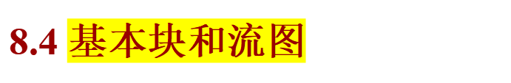
重点！！
8.4.1 基本块
1.基本块
基本块是一连续的语句序列，控制流从它的开始进入，并从它的末尾离开，没有停止或分支的可能性。
例如下面的三地址语句序列就形成了一个基本块：
T1：＝a﹡a
T2：＝a﹡b
T3：＝2﹡T2
T4：＝T1﹢T3
T5：＝b﹡b
T6：＝T4﹢T5

Slide 17
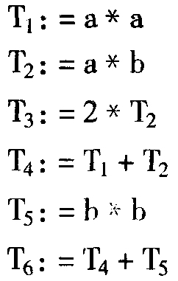
2.定值与引用
如果一条三地址语句为 x:=y + z ，
则称对x定值（或定义x）并引用y和z
T₂
基本块中的一个名字，所谓在程序中的某个给定点是活跃的，是指如果在程序中（包括在本基本块或在其他基本块中）它的值在该点以后还要被引用。
T₂
T₂
此时T₂被定值
引用了 a 和 b
此点T₂是活跃的
因为后面两处引用了T₂

Slide 18
3.将三地址语句序列划分为基本块的算法
1. 确定入口语句的集合，所用规则如下：
(1)程序的第一个语句
(2)能由条件转移语句或无条件转移语句转移到的语句
(3)紧跟在条件转移语句后面的语句
之间的语句序列组成的
2. 对以上求出的每一入口语句，构造其所属的基本块
它是由该入口语句（开始）到
下一个入口语句(不包括该入口语句)，或到
程序结束

Slide 19
4.划分基本块示例
read X
read Y
R := X mod Y
if R=0 goto(8)
X := Y
Y := R
goto (3)
write Y
halt
入
口
语
句
在条件转移语句后的语句
无条件转移语句转到的语句
基 本 块
条件转移语句转到的语句
程序的第一条语句

Slide 20
begin
prod:=0;
i:=1;
do begin
prod:=prod+a[i]*b[i];
i:=i+1
end
while i<=20
end
prod:=0
i:=1
t1:=4*i
t2:=a[t1]
t3:=4*i
t4:=b[t3]
t5:=t2*t4
t6:=prod+t5
prod:=t6
t7:=i+1
i:=t7
if i<=20 goto(3)

Slide 21
8.4.2 流图
1. 概念
将控制流的信息加到基本块的集合，形成程序的有向图，称之为流图。
每个流图以基本块为结点。
如果一个结点的基本块的入口语句是程序的第一条语句，则称此结点为首结点。

Slide 22
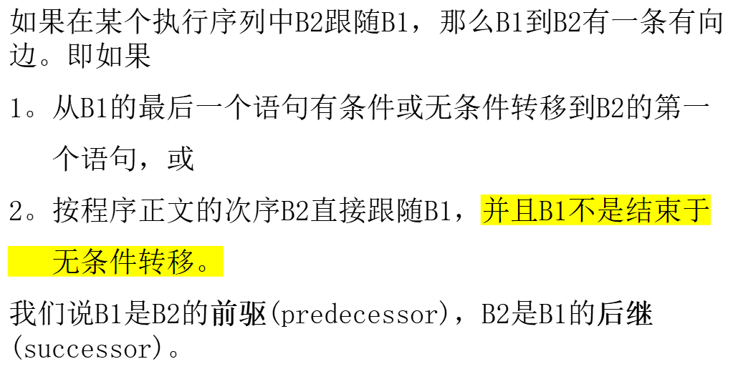
2. 构造

Slide 23
3. 示例
(1) read X
(2) read Y
B1
(3) R := X mod Y
(4) if R=0 goto(8)
B2
(5) X := Y
(6) Y := R
(7) goto (3)
B3
(8) write Y
(9) halt
B4

Slide 24
Prod :=0
i :=1
B1
t1 :=4*i
t2 :=a [ t1 ]
t3 :=4 * i
t4 :=b [ t3 ]
t5 :=t2 * t4
t6 : =prod + t5
Prod :=t6
t7: =i +1
i :=t7
If i <=20 goto B2
B2
图8-9 程序的流图

Slide 25
复习：
1。将下面四元式序列划分为基本块，并画出流图。
100 (:=, 1, ,i)
101 (j, , ,103)
102 (+, i, 1, i)
103 (j<=, i, n,105)
104 (j, , ,108)
105 (+, m, i, t)
106 (:=, t, ,m)
107 (j, , , 102)
108…

Slide 26
首先确定入口语句：100，102，103，104，105，108。
B₁
100 (:=, 1, ,1)
101 (j, , ,103)
B₂
102 (+, i, 1, i)
B₃
103 (j<=, I, n,105)
B₄
104 (j, , ,108)
B₅
105 (+, m, i, t)
106 (:=, t, ,m)
107 (j, , , 102)
B₆
108…

Slide 27
8.5 基本块的优化
8.5.2 基本块的DAG表示
DAG是实现基本块变换的一种有用的数据结构。DAG用图形表示出每个三地址语句计算的值在以后的引用情况。
一个基本块的DAG是一种结点带有下述标记的DAG：
1。图的叶结点以标识符（变量名）或常数作为标记，表示该结点代表该变量或常数的值。通常把叶结点上作为标记的标识符加上下标0，以表示它是该变量的初值。
2。内部结点以运算符作为标记。
3。图中各个结点上可能附加一个或多个标识符，表示这些标识符具有该结点所代表的值。

Slide 28
（1） t1 :=4*i
（2） t2 :=a [ t1 ]
（3） t3 :=4*i
（4） t4 :=b [ t3 ]
（5） t5 :=t2*t4
（6） t6 : =prod + t5
（7） Prod :=t6
（8） t7: =i +1
（9） i :=t7
（10）if i <=20 goto （1）
+
t₆ , prod
prod₀
*
t₅
t2
[ ]
t₄
<=
[ ]
(1)
*
t_{1,}
t₃
+
t7 ,i
20
a
b
4
i₀
1

Slide 29
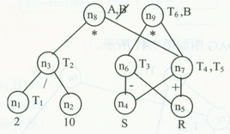
复习
1. 基本块如下，画出它的DAG图：
    T1 : =2
    T2 : =10/T1
    T3 : =S-R
    T4 : =S+R
    A : =T2*T4
    B : =A
    T5 : =S+R
    T6 : =T3*T5
    B : =T6

Slide 30
8.5.3 从DAG生成代码
利用DAG而不是三地址语句或四元式的线性序列，可以更容易的看出如何重新组织最终的计算顺序。重点讨论DAG是树的情况。
8.5.3.1 重排序
计算顺序会影响到目标代码的质量。
例： 考察下面基本块的中间代码序列G
    T1 := A + B
    T2 := C + D
    T3 := E – T2
    T4:= T1 – T3

Slide 31
-
T₄
1.文法的改写
n₄
+
T₁
-
T₃
n₁
n₃
A
B
E
+
T₂
n₂
C
D
G
T₁ := A + B
T₂ := C + D
T₃ := E – T₂
T₄ := T₁ – T₃
G’
T₂ := C + D
T₃ := E – T₂
T₁ := A + B
T₄ := T₁ – T₃

Slide 32
MOV A , R₀ ADD B , R₀ MOV C , R₁ ADD D , R₁ MOV R₀ , T₁ MOV E , R₀ SUB R₁ , R₀ MOV T₁ ,R₁ SUB R₀ ,R₁ MOV R₁ , T₄
MOV C , R₀ ADD D ,R₀ MOV E , R₁ SUB R₀ ,R₁ MOV A , R₀ ADD B , R₀ SUB R₁ , R₀ MOV R₀ , T₄
2.目标代码比较
G
T₁ := A + B
T₂ := C + D
T₃ := E – T₂
T₄ := T₁ – T₃
G’
T₂ := C + D
T₃ := E – T₂
T₁ := A + B
T₄ := T₁ – T₃
R₀
T₁
MOV R₀ , T₁
T₁
T₁
T₁
T₁
R₀
MOV T₁ ,R₁
R₁
G’中T₄紧接在T₁后计算，可利用T₁在寄存器中的值计算T₄，避免了G中对于主存的读写动作
G中T₁算好后，先将其值放入主存，等到计算T₄时，再将其值取出使用
重写后的目标代码较短，因为省去了两条存取语句

Slide 33
3.原因分析
一般情况下，当计算表达式时，有两种计算次序，即从左往右算和从右往左算。
从右往左算时，每一被计算的量，总是紧接在其左运算对象之后计算，从而使目标代码较优。
如上例中DAG相当于计算赋值句: T4:=A+B-(E-(C+D))
G 对应于从左向右计算的代码序列
G’ 对应于从右向左计算的代码序列
故G’ 产生的目标代码较优

Slide 34
8.5.3.2 对DAG的启发式排序
算法思想：
对DAG中的结点进行排序，使得按照此顺序重写出的中间代码对应于从右向左的计算过程。只要有可能，就让一个结点的计算立即跟在它的最左变元的计算后面。
下面的算法产生计算次序的逆。

Slide 35
while 还有没列出的内部结点 do
begin
选一个没列出的结点 n, 它的所有父结点已经列出;
  列出n;
while n的最左子结点m的所有父结点已列出，且m不是
叶结点 do
/* 因为n刚列出，所以m肯定还没列出 */
      begin
      列出m;
      n := m
      end
end
图8-21 节点列表算法

Slide 36
*
1
列表结果：1234568
计算次序：8654321
+
2
－
3
T8 := d + e
T6 := a + b
T5 := t6 – c
T4 := t5 * t8
T3 := t4 – e
T2 := t6 + t4
T1 := t2 * t3
*
4
－
5
+
8
+
6
c
d
e
7
11
12
a
9
b
10
图8-22 一个dag

Slide 37
8.6 一个简单的代码生成器
依次考虑基本块的每个语句，为其产生代码；
假定三地址语句的每种算符都有对应的目标机器算符；
假定计算结果尽可能长的时间留在寄存器中, 除非：
        —该寄存器要用于其它计算，或者
        —到基本块结束
在没有收集全局信息前，暂且以基本块为单位来生成代码。

Slide 38
8.6.1 寄存器和地址描述符
在代码生成过程中，需要跟踪寄存器的内容和名字的地址：
每个可用的寄存器都有一个寄存器描述符，它用来跟踪每个寄存器当前存的是什么。假定初始化时寄存器描述符指示所有的寄存器均为空。在为基本块生成代码的过程中，每个寄存器将保存若干个(包括零个)名字的值。
每个程序变量都有一个地址描述符，它用来跟踪记录运行时每个变量的当前值可以在哪个位置找到。这个位置可以是寄存器、栈单元、内存地址、甚至是它们的某个集合。这些信息可以存于符号表中。

Slide 39
8.6.2 代码生成算法
代码生成算法将构成一个基本块的三地址语句序列作为输入，使用函数getReg(I)为每个与三地址指令I有关的内存位置选择寄存器。函数getReg可以访问这个基本块的所有变量对应的寄存器和地址描述符。
运算的机器指令
对每个形如x=y+z的三地址指令，完成下列步骤：
调用函数getReg(x=y+z)来为x、y、z选择寄存器，令它们分别为Rx、
Ry、Rz。
2. 查看Ry的寄存器描述符，如果y不在Ry中，就生成一个指令“LD
Ry，y’”，其中y’是存放y的内存位置之一（y’可以根据y的地址描述
符得到）。
3. 类似的，如果z不在Rz内，生成一个指令“LD Rz，z’”，其中z’是存
放z的位置之一。
4. 生成指令“ADD Rx，Ry，Rz”。

Slide 40
复制语句的机器指令
形如x=y的三地址指令是一个重要的特例。假设getReg总是为x和y选择同一个寄存器。如果y没有在寄存器Ry中，那么生成机器指令LD Ry，y。如果y已经在Ry中，则不需要做任何事情，只需要修改Ry的寄存器描述符，表明Ry中也存放了x的值。
基本块的收尾处理
在代码结束的时候，基本块中使用的变量可能仅存放在某个寄存器中。如果这个变量是一个只在基本块内部使用的临时变量，则没问题；当基本块结束时，可以忘记这些临时变量的值并假设这些寄存器是空的。但如果一个变量在基本块的出口处活跃，或者我们不知道哪些变量在出口处活跃，就必须假设这个变量的值会在以后被用到。在这个情况下，对每个变量x，如果它的地址描述符表明它的值没有存放在x的内存位置上，则必须生成指令ST x，R，其中R是在基本块的结尾处存放x值的寄存器。

Slide 41
管理寄存器和地址描述符
当代码生成算法生成加载、保存等指令时，必须同时更新寄存器和地址描述符。修改规则如下：
（1）对于指令“LD R，x”：
①修改寄存器R的寄存器描述符，使之只包含x
②修改x的地址描述符，把寄存器R作为新增位置加入到x的位置集
合中。
③从任何不同于x的变量的地址描述符中删除R。
（2）对于指令ST x，R，修改x的地址描述符，使之包含自己的内存位置。

Slide 42
（3）对于实现三地址指令x=y+z的“ADD Rx，Ry，Rz”这样的运算而言：
①改变Rx的寄存器描述符，使之只包含x。
②改变x的地址描述符使得它只包含位置Rx。注意，现在x的地址描
述符中不包含x的内存位置。
③从任何不同于x的变量的地址描述符中删除Rx。
（4）对于复制语句x=y，如果有必要生成把y加载到Ry的加载指令，则在生成加载指令并按照规则（1）处理完各个描述符之后，再进行如下处理：
①把x加入到Ry的寄存器描述符中。
②修改x的地址描述符，使得它只包含唯一的位置Ry。

Slide 43
例8.16 把下列的三地址语句组成的基本块翻译成代码：
t = a-b
u = a-c
v = t+u
a = d
d = v+u
假设t、u、v都是基本块的局部临时变量，而变量a、b、c、d在基本块出口处活跃。

Slide 44
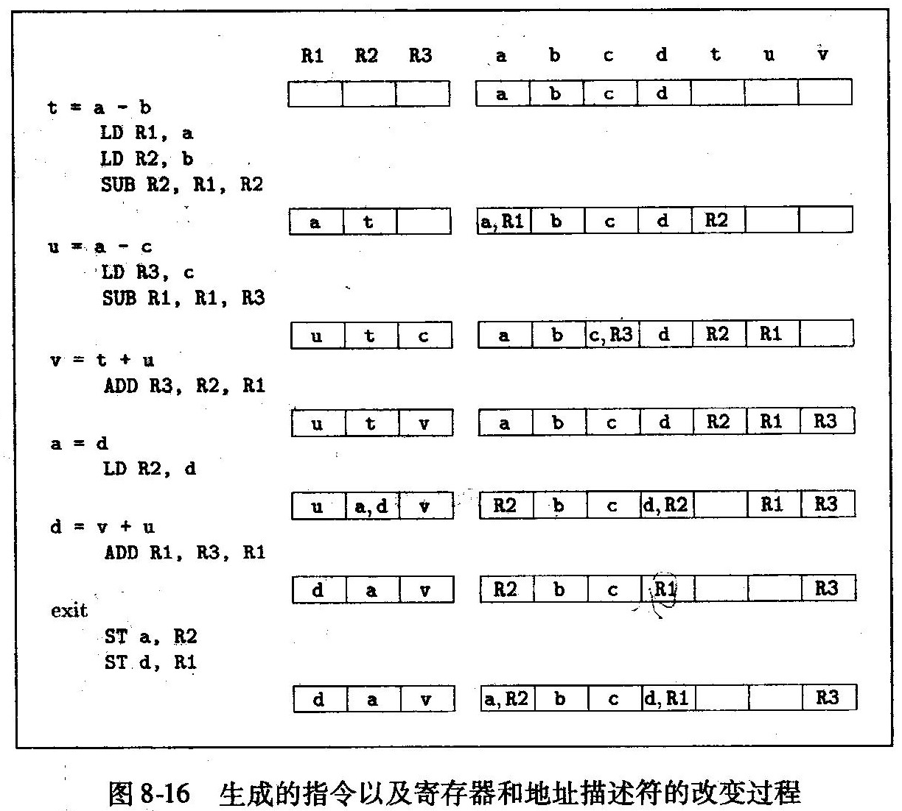

Slide 45
8.8 寄存器的分配与指派
程序中哪些值应该驻留在寄存器（寄存器分配）
驻留在哪个寄存器（寄存器指派）
方法一：把目标程序中某些特定的值指派给某些寄存器。例如把各活动记录的基地址指派给一组寄存器，算术运算指派给另一组寄存器，栈顶指针用一个固定的寄存器等。
优点：简化编译器设计
缺点：过于严格，不能有效使用寄存器
方法二：保留少数几个寄存器作为基址寄存器和栈顶指针寄存器等，其余寄存器由代码生成器在它认为适当的时候使用。

Slide 46
8.8.1 全局寄存器分配
由于程序的大部分时间消耗在内循环上，所以可以把循环中经常使用的值放在固定的寄存器中。
8.8.2 外层循环的寄存器指派
如果外循环L1包含内循环L2，那么在L2中已分配寄存器的名字不必在L1－L2中分配寄存器。但是，如果名字x在循环L1中分配了寄存器，但在L2中没有，那么在L2的入口处必须存储x，在离开L2进入L1－L2的一块时装入x。类似的，如果x在L2中分配了寄存器，但在L1中没有，那么必须在L2的入口处装入x，在L2的出口存储x。

Slide 47
8.8.3 图染色法寄存器分配
当所有寄存器都已占用，此时又需要一个寄存器来完成计算，那么必须把某个寄存器的内容转入（外溢）内存单元，以释放一个寄存器。
图的着色是分配寄存器和管理寄存器外溢的一种简单技术。
两遍扫描：
第一遍，选择目标机器指令时，认为有无数个符号寄存器；经过此次处理，中间代码中使用的名字变成了寄存器的名字，而三地址指令变成了机器指令。
第二遍，为每个符号寄存器指派物理寄存器，其目标是找到一个溢出代价最小的指派。（为每个过程构造一寄存器冲突图，用k种颜色为寄存器冲突图着色，k是可指派的寄存器个数）。着色方案保证不会把同一个物理寄存器指派给两个可能相互冲突的符号化寄存器。

Slide 48
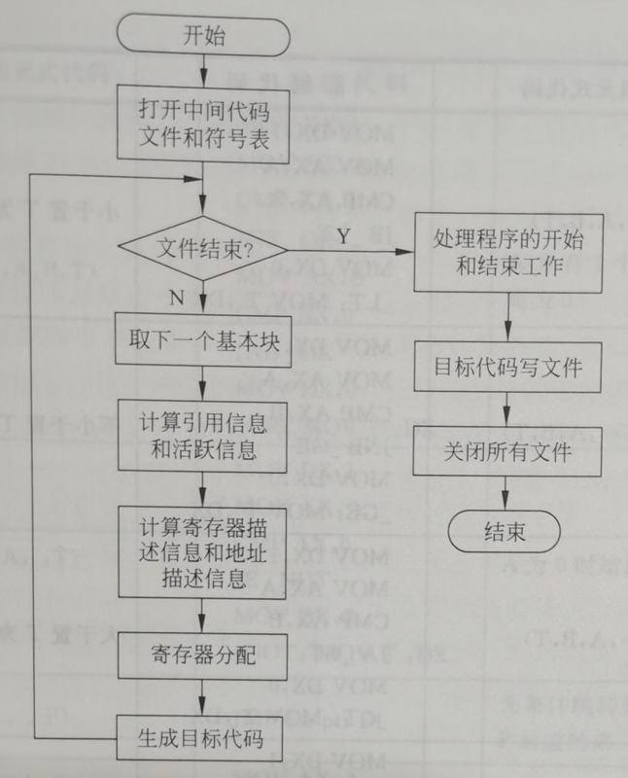
不带优化的代码生成器程序流程图

Slide 49
总 结
设计代码生成器时要考虑的问题：寄存器的分配与指派、指令选择、指令次序的安排
给出了一个目标机器模型
基本块和流图、基本块的DAG表示、从DAG生成代码
一个简单的代码生成算法

Slide 50
作 业
将下面程序划分为基本块并作出其程序流图。
  (1) read(A,B)
  (2) F :＝ 1
  (3) C := A*A
  (4) D := B*B
  (5) If C<D goto L1
  (6) E := A*A
  (7) F := F+l
  (8) E := E+F
  (9) write(E)
  (10) halt
  (11) L1 ： E:=B*B
  (12) F := F+2
  (13) E := E+F
  (14) write(E)
  (15) If E>100 goto L2
  (16) halt
  (17) L2 ： F:=F-1
  (18) goto L1
2. P348 练习8.5.4

